Slide 1
PCOP
3in1조
PC Operation Program
팀 명 3in1
팀 장 조성윤
팀 원 박수현
최소연

Slide 2
01. 개요 및 목적
02. 시장조사
목차
03. 프로젝트 세부사항
04. 진행사항
05. 앞으로의 진행사항 및 추가사항

Slide 3
001
개요 및 목적

Slide 4




01
개요 및 목적
프로젝트명: PCOP(PC Operation Program)
수행기간 : 2019/9/6 ~ 2019/11/1
User Friendly
좌석
회원
재고
매출
관리자
GUI

Slide 5





01
개요 및 목적
좌석
사용 여부
청소 요청 상태
시간
충전
상품
주문
실시간
모니터링
프로그램화
더 좋은 PC환경
불필요한 시간과 인건비 ↓
회원관리 용이
재고&매출 관리 용이
영업 이익 산출 도움
재고
관리
매출
관리
PW
찾기
회원
탈퇴
DB
간단한 질문 절차

Slide 6
002
시장조사

Slide 7
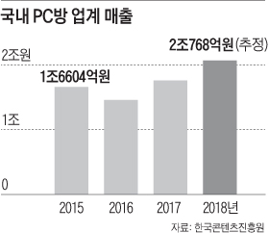
02
시장조사
2005년도
현재 관리 프로그램의
근간을 이루는
기능들 추가
-> 바이러스 백신, 게임 자동 설치 및 패치,
컴퓨터 원격관리,
데이터 복구, 간편 결제 등
IMF 이후
PC방이 전국으로
확산
1980년대 말
전자카페
IMF 이후
관리 프로그램 등장
확산 & 발달
현재
‘PC토랑’ 등장
가계부 역할 ->
-> ‘피슐랭 가이드’
유튜브 ‘PC방 먹방’
출처
한국컨텐츠진흥원

Slide 8
003
프로젝트
세부사항
개발 내용
개발 환경

Slide 9
03
프로젝트 세부 사항 – 개발 내용
기본기능
추가기능
관리자
사용자
요금&좌석
좌석
로그인
접속
회원
요금충전
회원가입
정보수정
재고
청소요청
상품주문
좌석현황
매출
사용종료

Slide 10





03
프로젝트 세부 사항 – 개발 환경
LANGUAGE
OS
WINDOW
BUILDER
TOOL
DB
WORKBENCH

Slide 11
004
진행사항
DB 설계도
GUI 설계

Slide 12
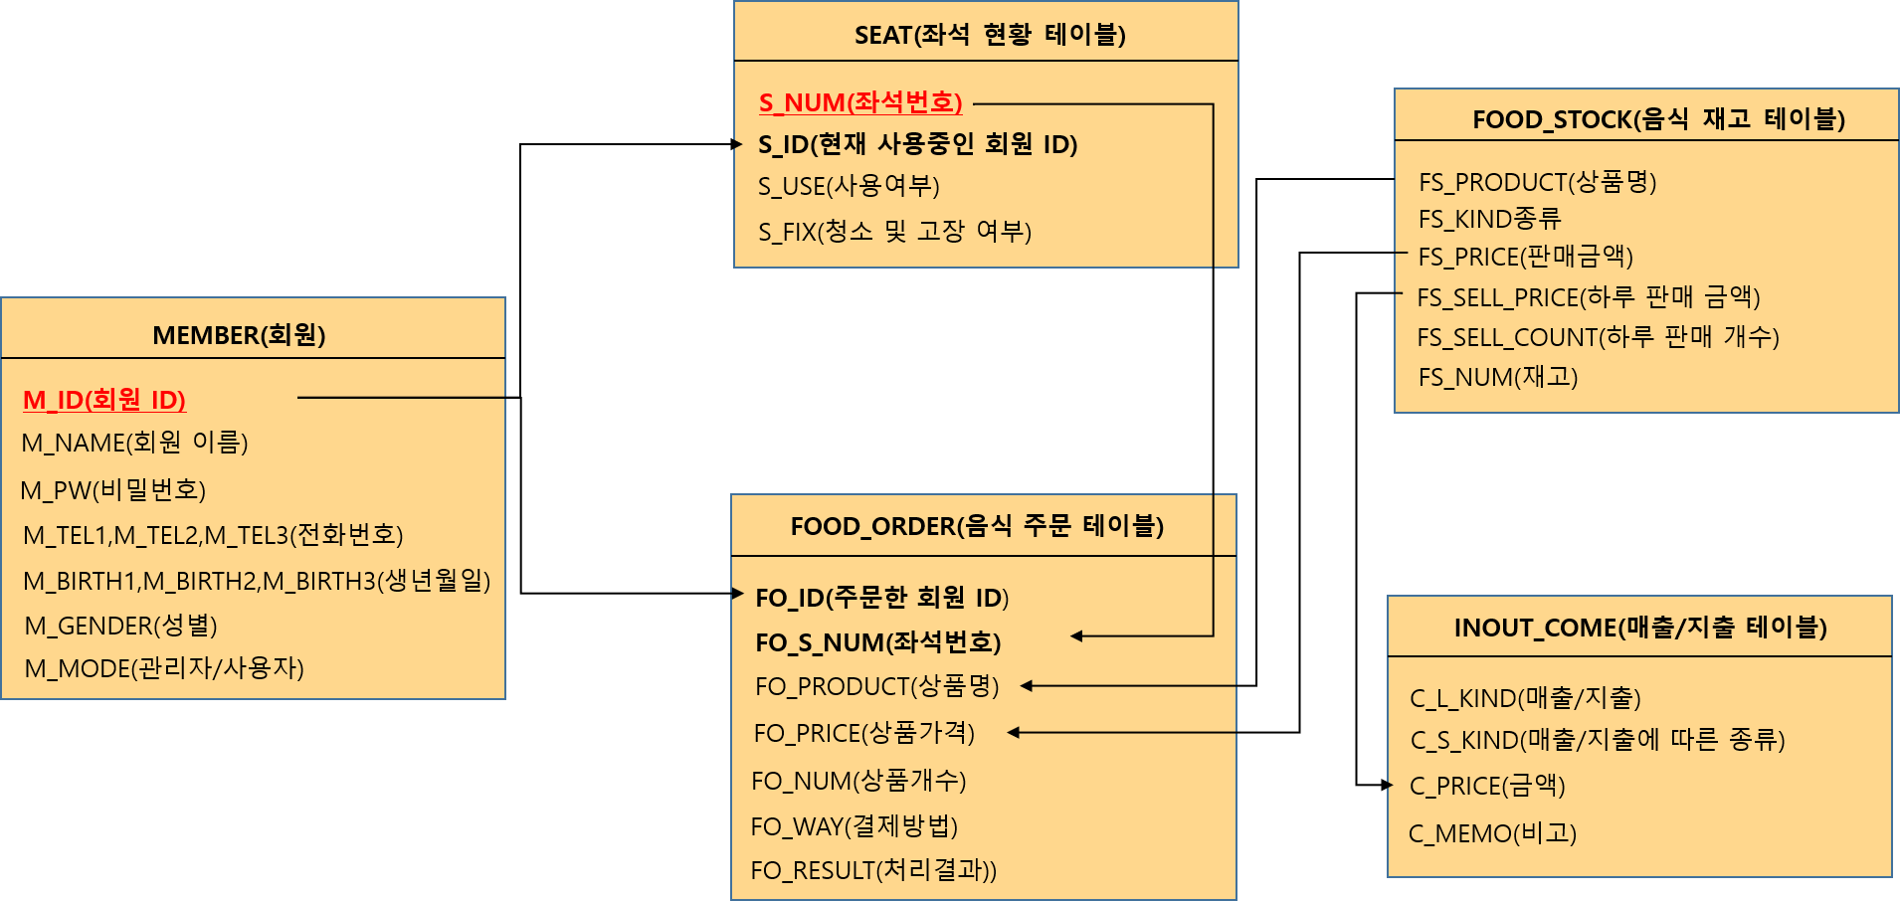
04
DB 설계도

Slide 13
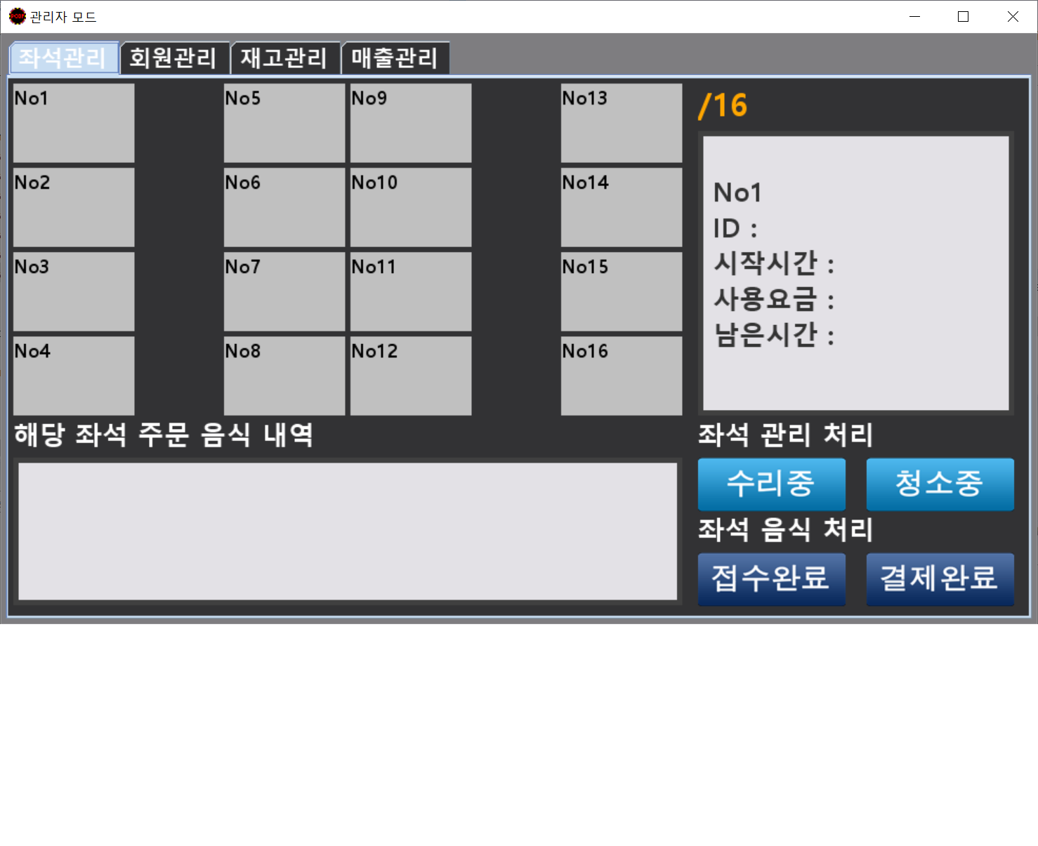
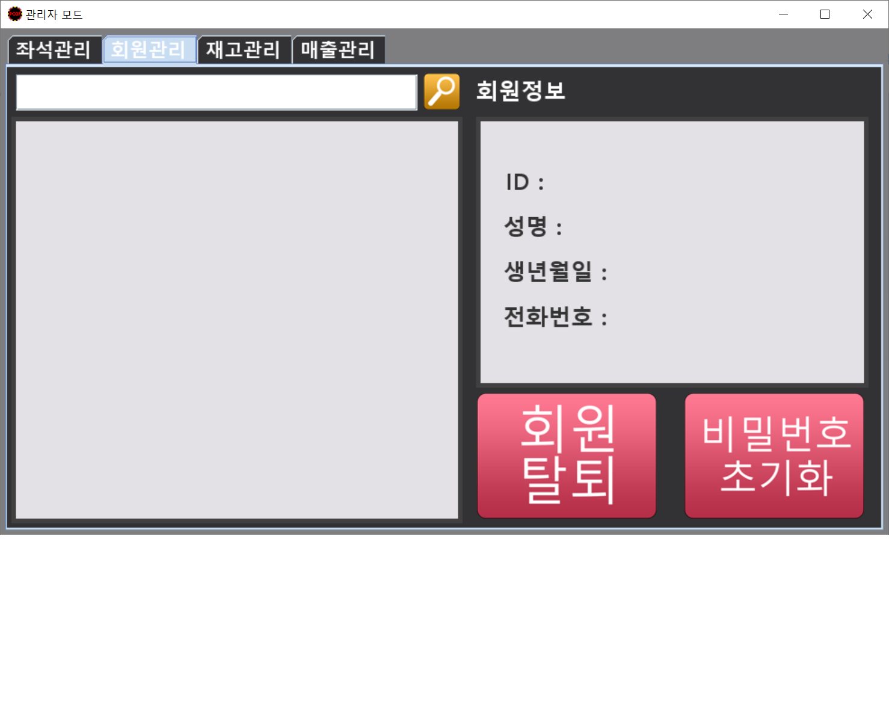
04
관리자 GUI
좌석관리
회원관리

Slide 14
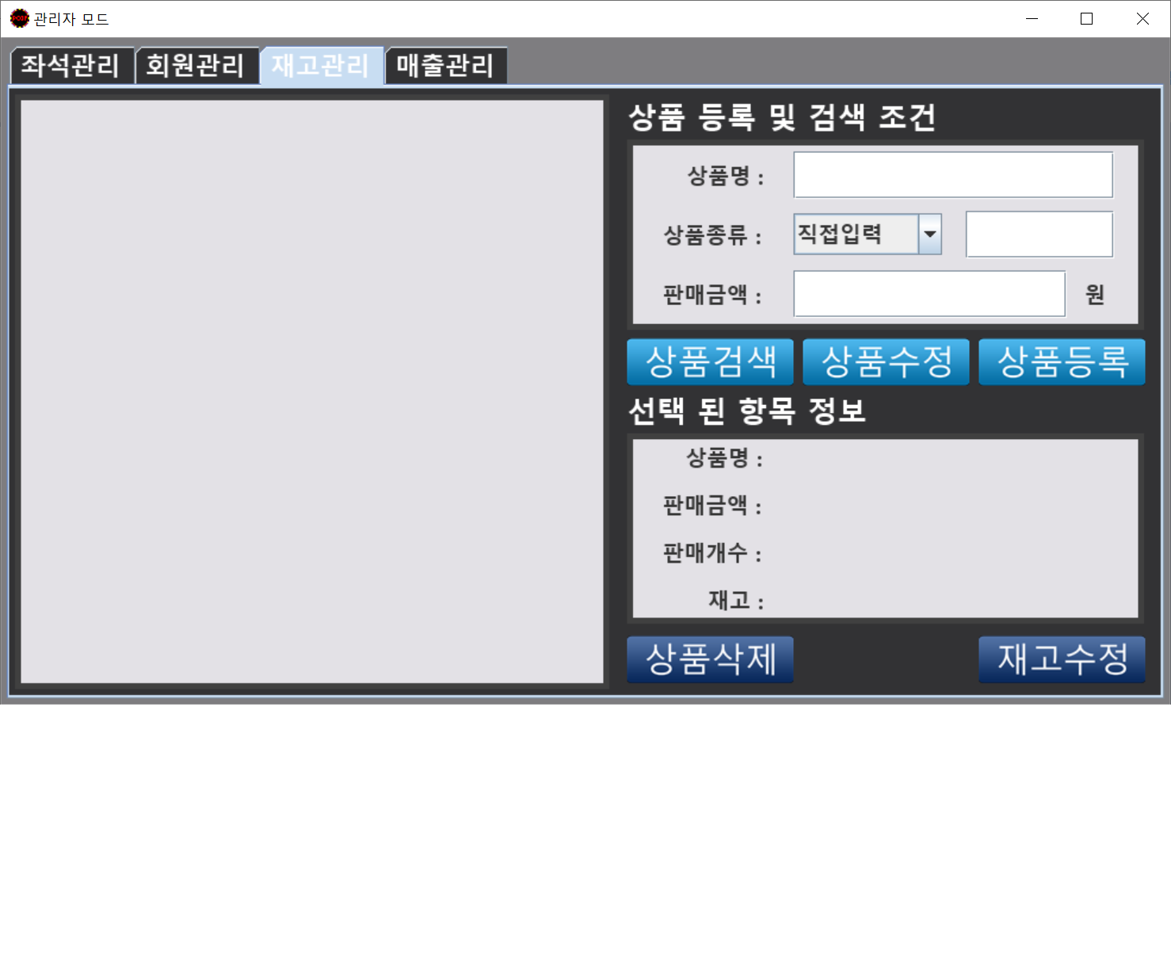
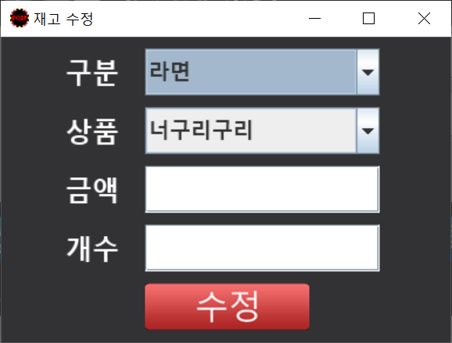
04
관리자 GUI
재고관리
재고수정

Slide 15
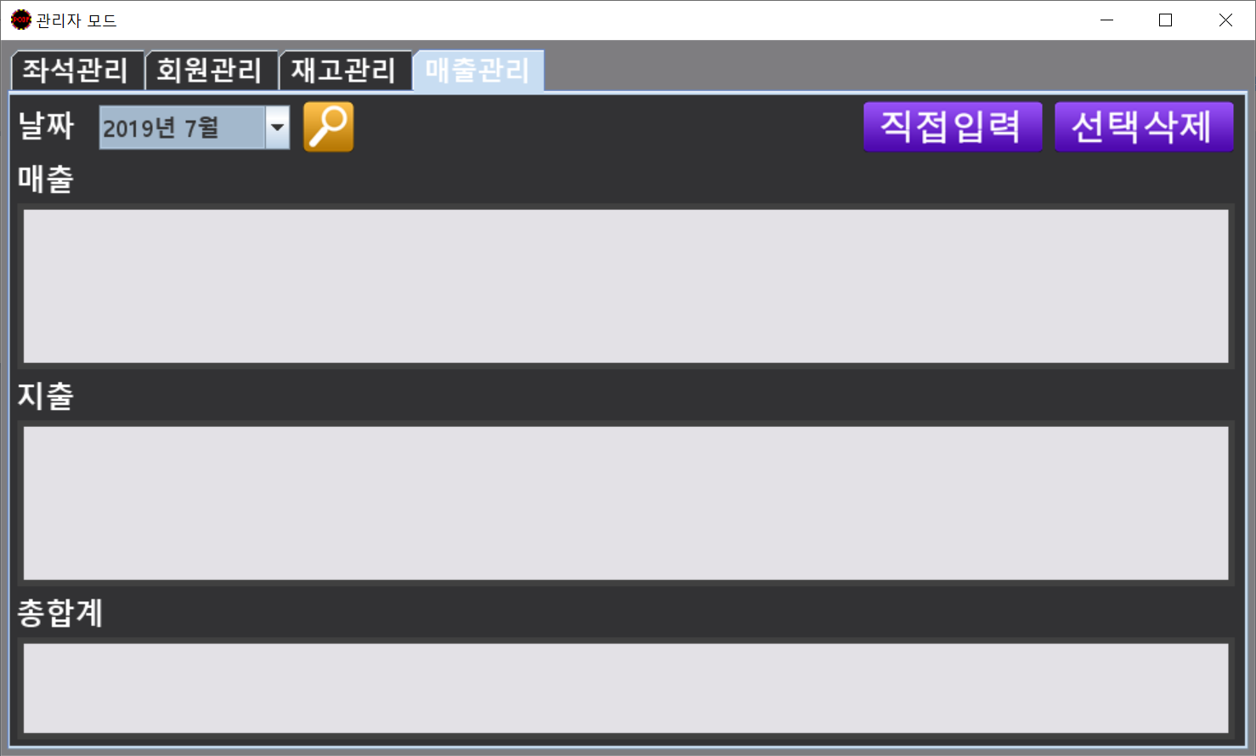
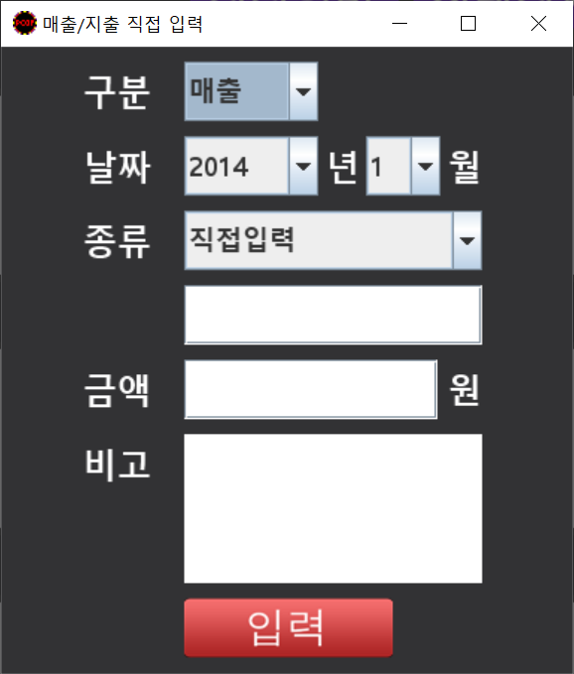
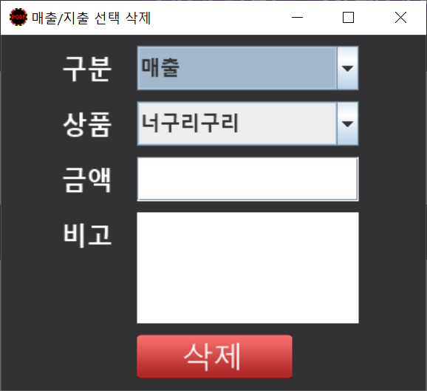
04
관리자 GUI
매출관리
매출/지출 입력
매출/지출 삭제

Slide 16
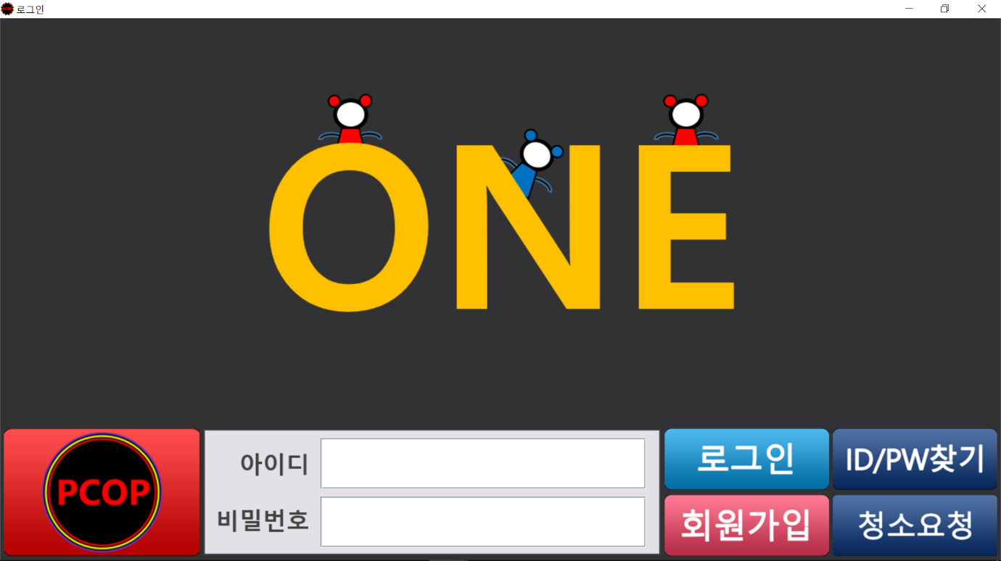
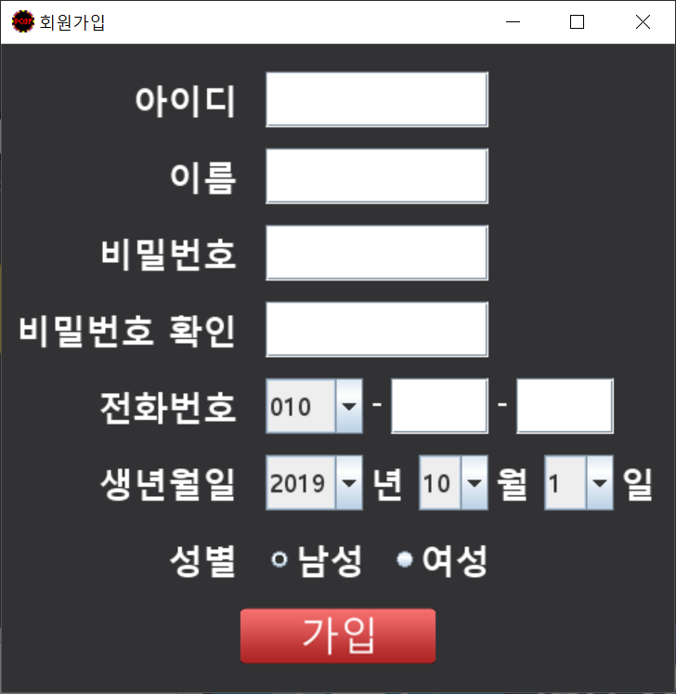
04
사용자 GUI
로그인
회원가입

Slide 17
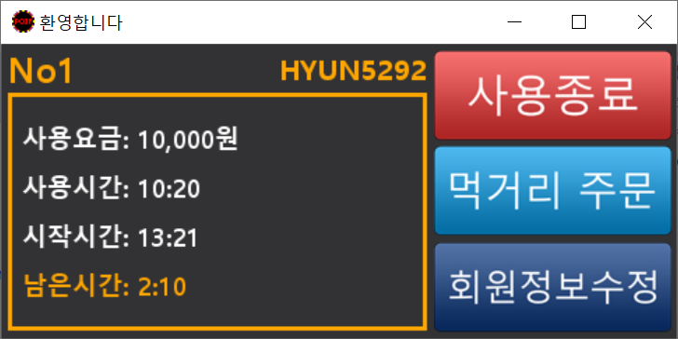
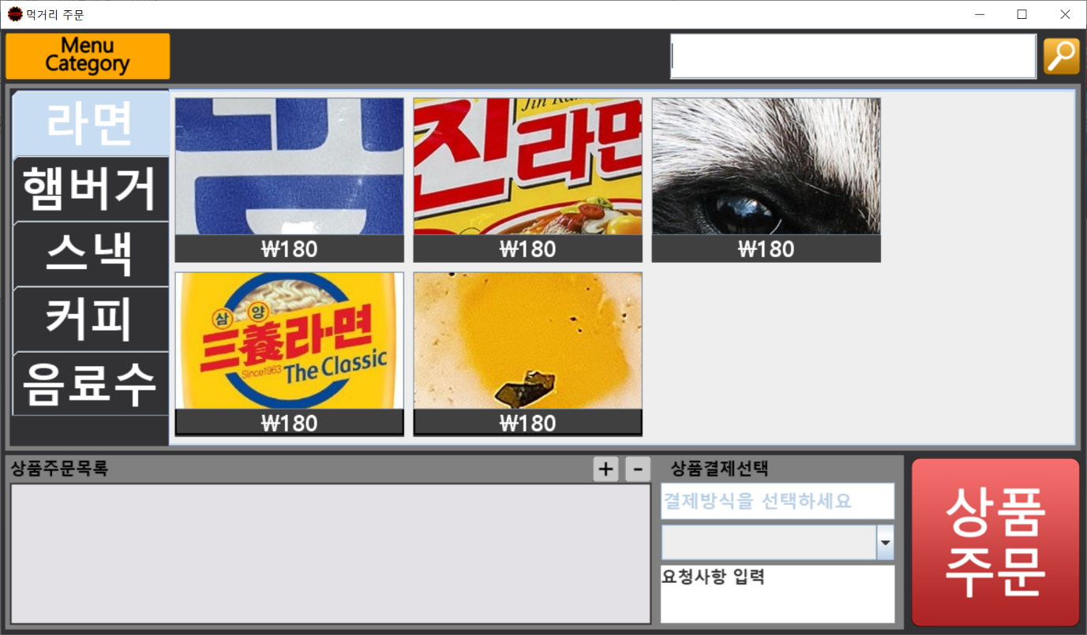
04
사용자 GUI
접속화면
먹거리 주문

Slide 18
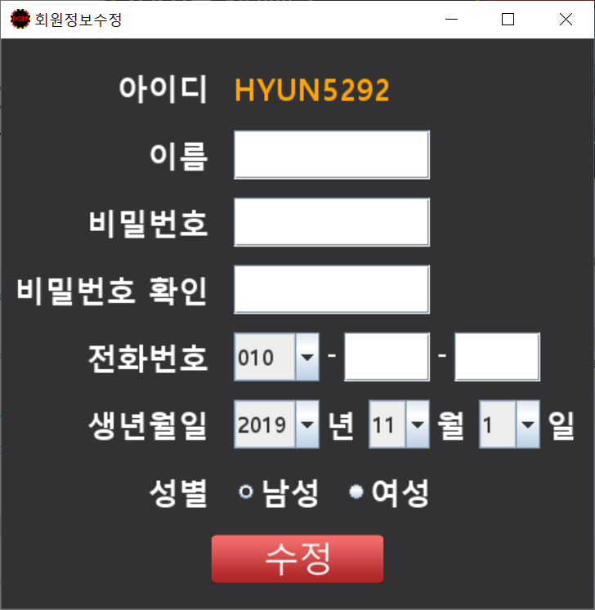
04
사용자 GUI
회원정보 수정

Slide 19
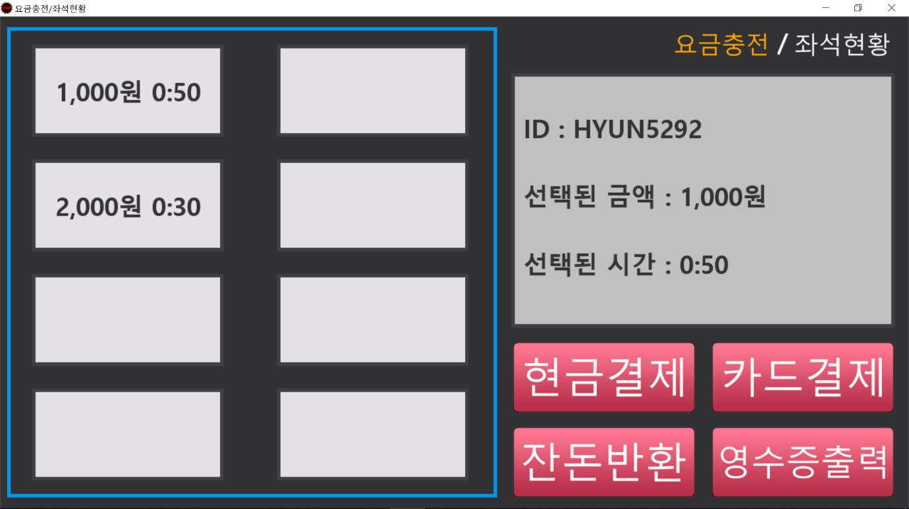
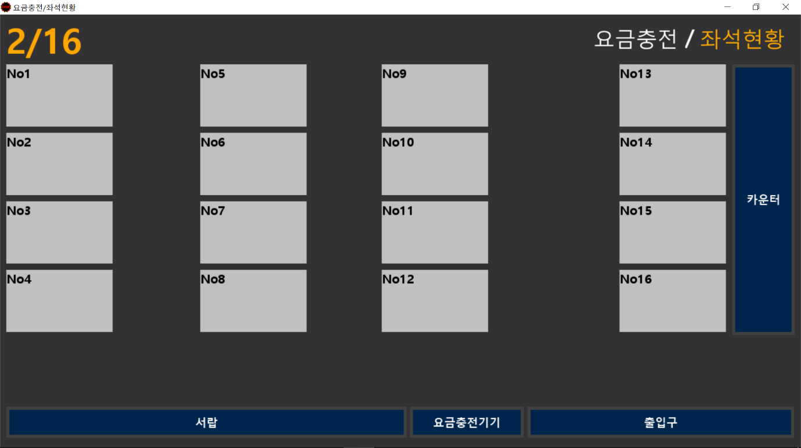
04
요금 및 좌석
요금충전
좌석현황

Slide 20
005
앞으로의 진행사항
및
추가사항
앞으로의 진행 사항
추가 고려 사항

Slide 21
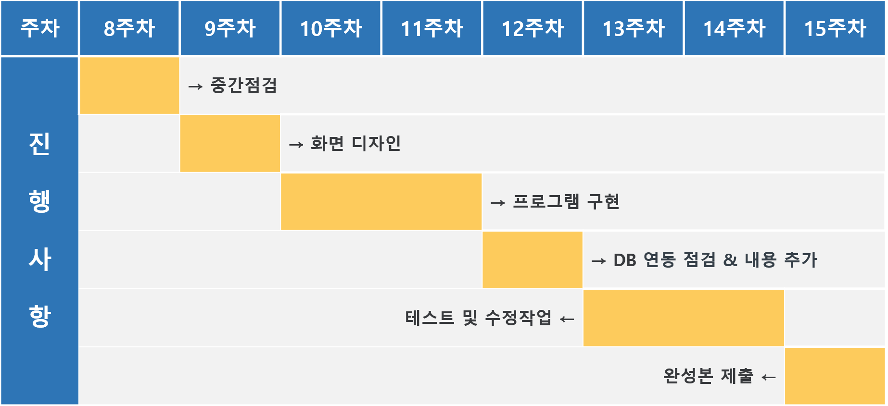
05
앞으로의 진행사항 및 추가사항 – 앞으로의 진행사항

Slide 22



05
앞으로의 진행사항 및 추가사항 – 추가 고려사항
관리자
사용자
요금&좌석
둘 사이의
상호관계를
잘 이해해야 함
관리자가 새로운
상품들을 추가하거나
삭제
사용자가 상품주문에서
각각의 탭을 선택 시
이미지가 전환
기기에 따라 알맞게
자동으로 GUI 조절
청소요청
사용종료

Slide 23
감사합니다.

